Slide 1

Intro

Slide 2
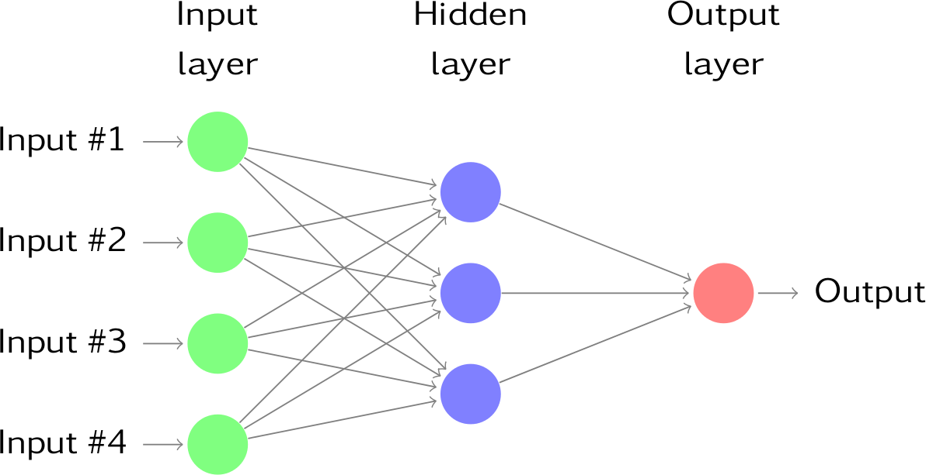
Đa số các quy trình học máy đều bao gồm việc làm việc với dữ liệu, tạo ra các mô hình, sử dụng siêu tham số để tối ưu hóa mô hình, lưu trữ và sau đó suy luận từ các mô hình đã được huấn luyện.
Với Pytorch bạn có thể một quy trình học máy (ML) hoàn chỉnh và là một framework học máy phổ biến dành cho Python.

Slide 3
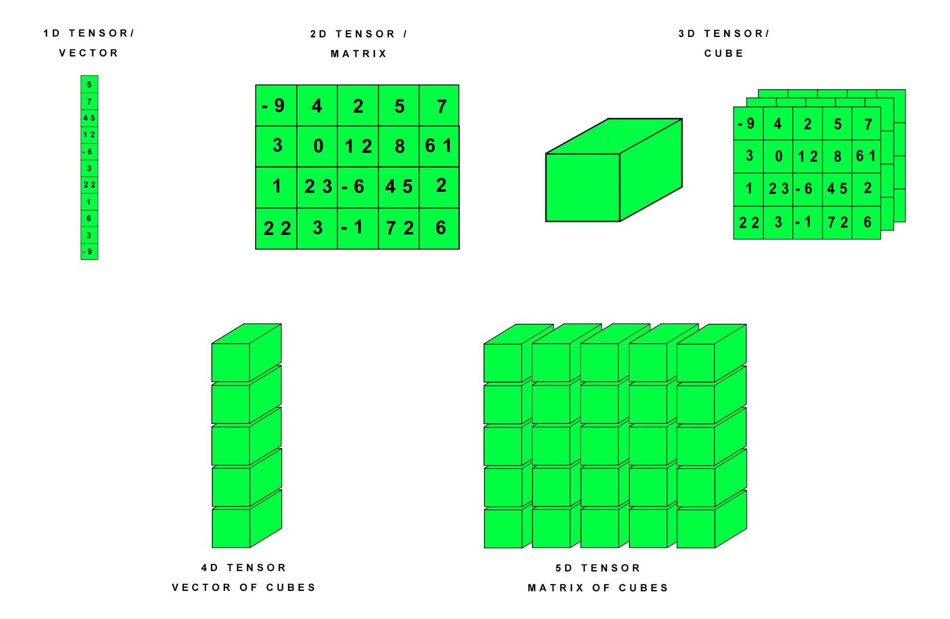
What are Tensors?
Tensors là một cấu trúc dữ liệu chuyên biệt rất giống với mảng (arrays) và ma trận (matrices). Trong PyTorch, chúng ta sử dụng tensors để mã hóa đầu vào và đầu ra của mô hình, cũng như các tham số của mô hình.
Tensors tương tự như các mảng NumPy và ndarrays, ngoại trừ việc tensors có thể chạy trên GPU hoặc các bộ tăng tốc phần cứng khác.

Slide 4

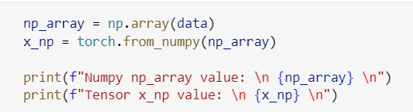
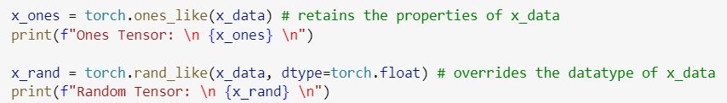
Khởi tạo một tensor
Gán trực tiếp
Từ một mảng Numpy
Từ một Tensor khác

Slide 5
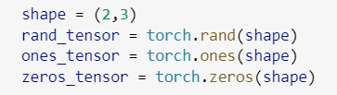
Khởi tạo một tensor
Với một giá trị ngẫu nhiên và không đổi

Slide 6
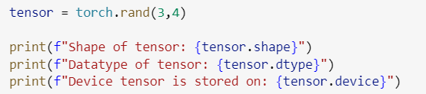
Các thuộc tính của Tensor

Slide 7

Các thao tác trên tensor
Có hơn 100 phép toán tensor, bao gồm số học, đại số tuyến tính, thao tác ma trận tham khảo https://pytorch.org/docs/stable/torch.html
Mỗi thao tác này có thể được chạy trên GPU (ở tốc độ thường cao hơn trên CPU)

Slide 8
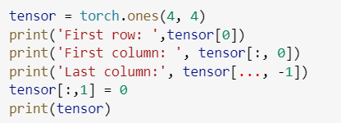
Lập chỉ mục và cắt lát giống như numpy tiêu chuẩn

Slide 9

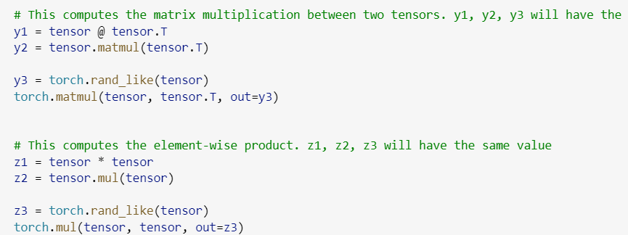
Các thao tác khác với tensor
Nối các tensor
phép tính số học

Slide 10


Các thao tác khác với tensor
Tensor đơn phần tử
In-place operations
Là các hoạt động lưu trữ kết quả vào toán hạng mà không tạo ra tensor mới. Chúng được biểu thị bằng hậu tố _. Ví dụ: x.copy_(y), x.t_(), sẽ thay đổi x.

Slide 11
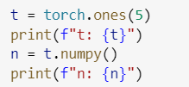



Cầu nối với NumPy
Tensor to NumPy array
NumPy array to tensor

